Slide 1

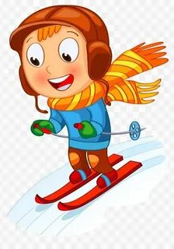
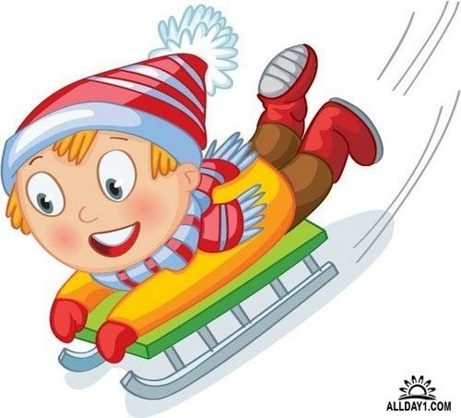
«Элементы зимних спортивных игр в детском саду»

Slide 2


Каждый сезон благоприятствует определённому виду деятельности детей на улице. Зимой всем известны весёлые забавы, снежные виды спорта и развлечений, которыми с интересом, удовольствием, а главное с пользой может увлечься ребёнок.
Следует знать, что правильно подобранные игры и спортивные развлечения, упражнения благотворно влияют на основные показатели физического развития детей:
рост;
вес;
окружность грудной клетки;
развитие сердечно-сосудистой системы;
органов дыхания.

Slide 3

Рекомендации при подборе игр:
Приступая к занятиям, следует иметь в виду, что дети неодинаковы по своему физическому развитию, здоровью.
Дозирование нагрузки с учётом:
Индивидуальных и возрастных особенностей;
Настроения, самочувствия;
Поведения, аппетита, сна.

Slide 4

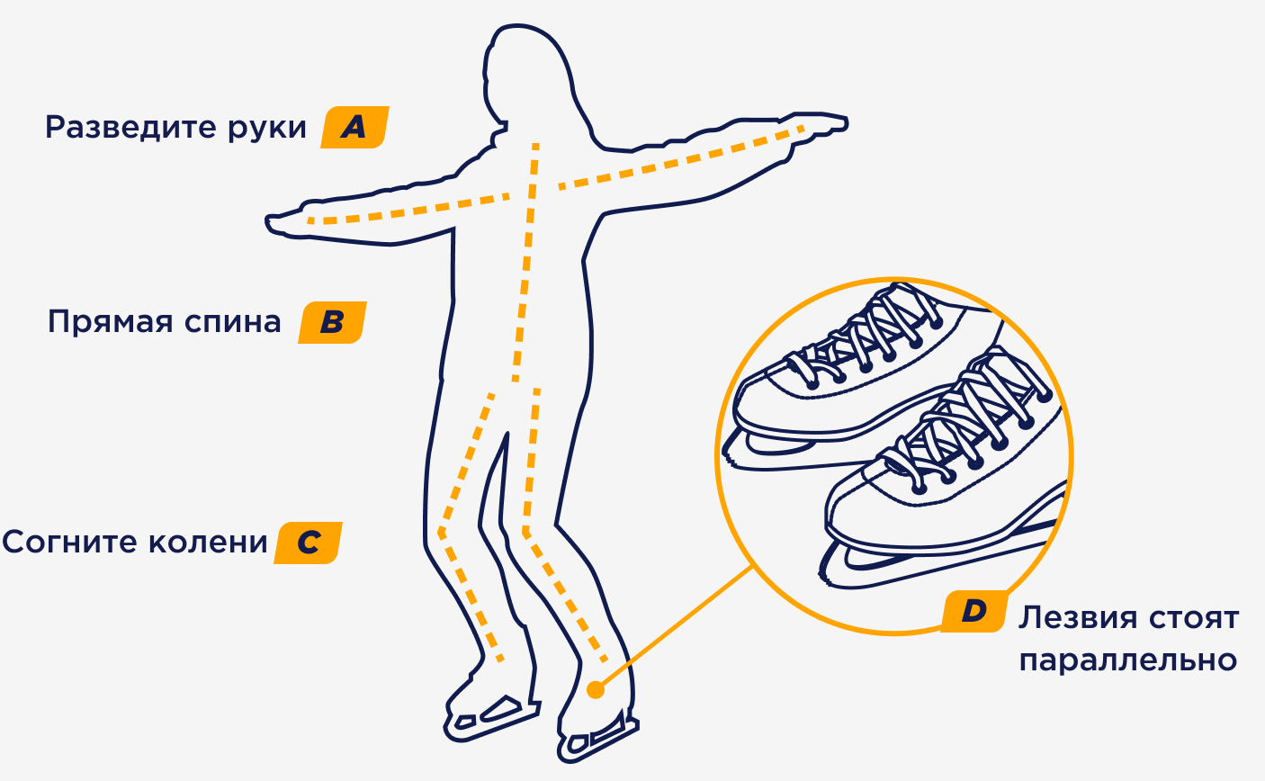
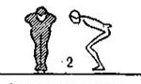
Катание на коньках
Вырабатывание правильной стойки:
Ребёнку нужно занять правильную позицию: ноги немного уже относительно ширины плеч и немного согнуты в коленях. Руки слегка согнуты и немного разведены в стороны для устойчивости. При этом тело наклонено вперед слегка. Пусть ребенок постоит, походит в таком положении по группе, покрутиться, поприседает, передвигается в таком положении по помещению.

Slide 5

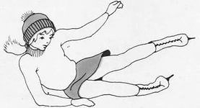
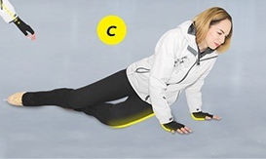
Правильное падение:
Для занятия в физкультурном зале при отработке падения на пол необходимо постелить мат. Необходимо научить ребёнка при падении группироваться и падать на бок. Это же упражнение необходимо повторить на льду.

Slide 6
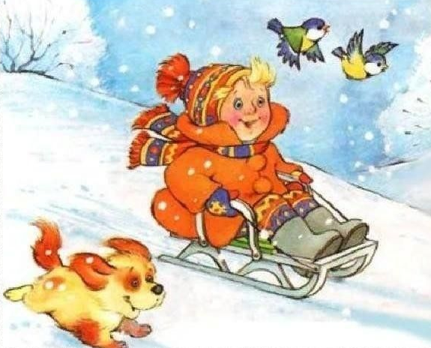
Катание на санках
Правильная посадка:
голову и туловище держать прямо, смотреть вперед, ноги вытянуть вдоль санок (сомкнуть или расставить на ширину плеч); руки положить на ноги или взяться за борта санок.

Slide 7
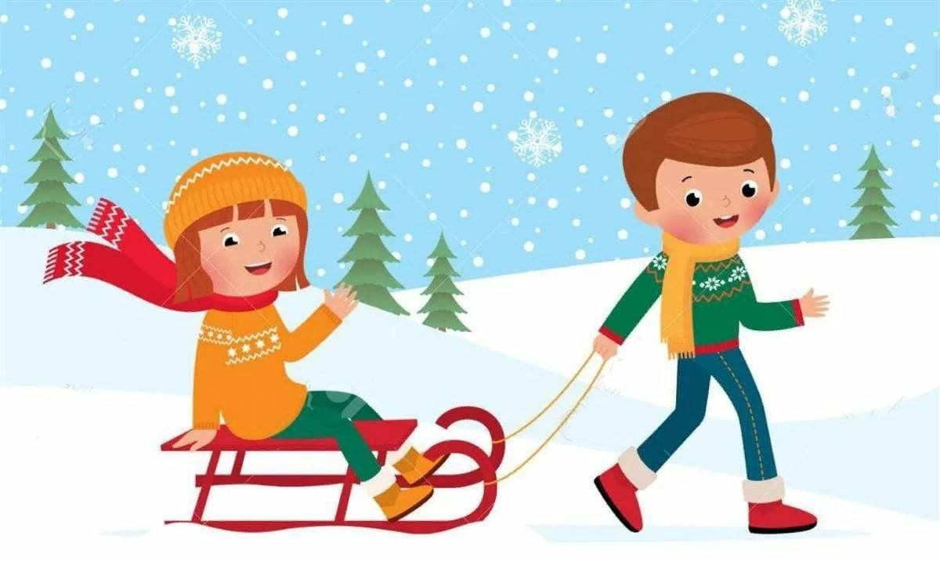
Виды катания на санках:
Катание на санках с предметами:
Дети катают друг друга не только по прямой, но и по кругу, змейкой. Для этого на снегу ставят предметы, обозначают круг и рисуют змейку. Дети выполняют задания: довезти на санках до предмета, обогнуть его и вернуться на место.

Slide 8
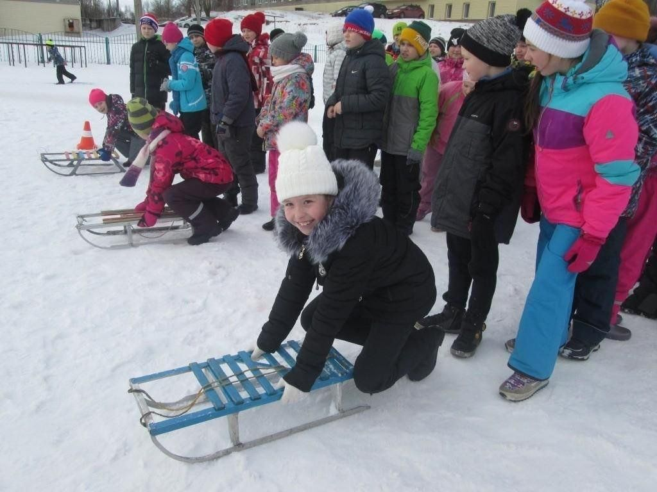
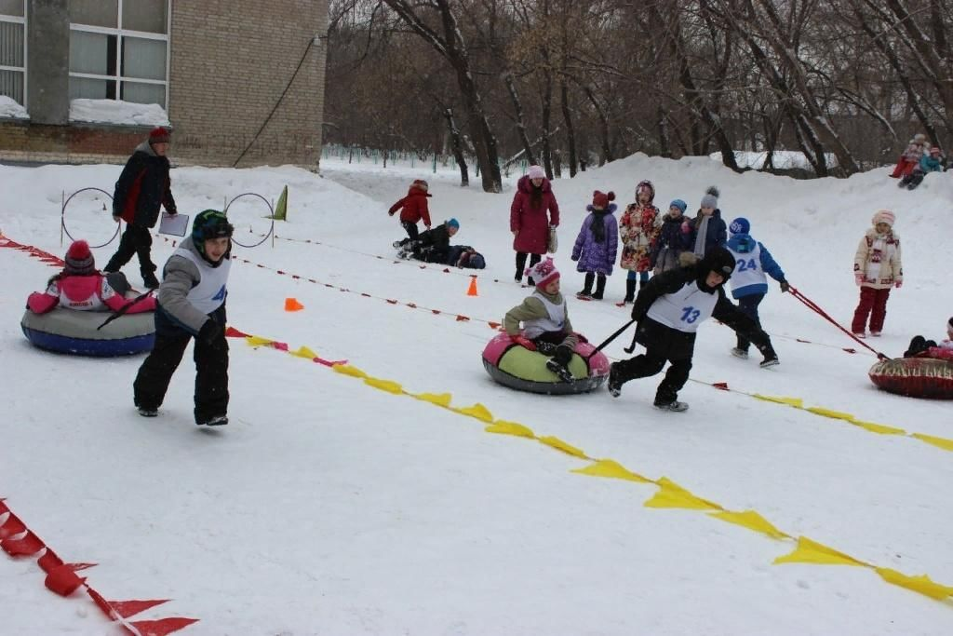
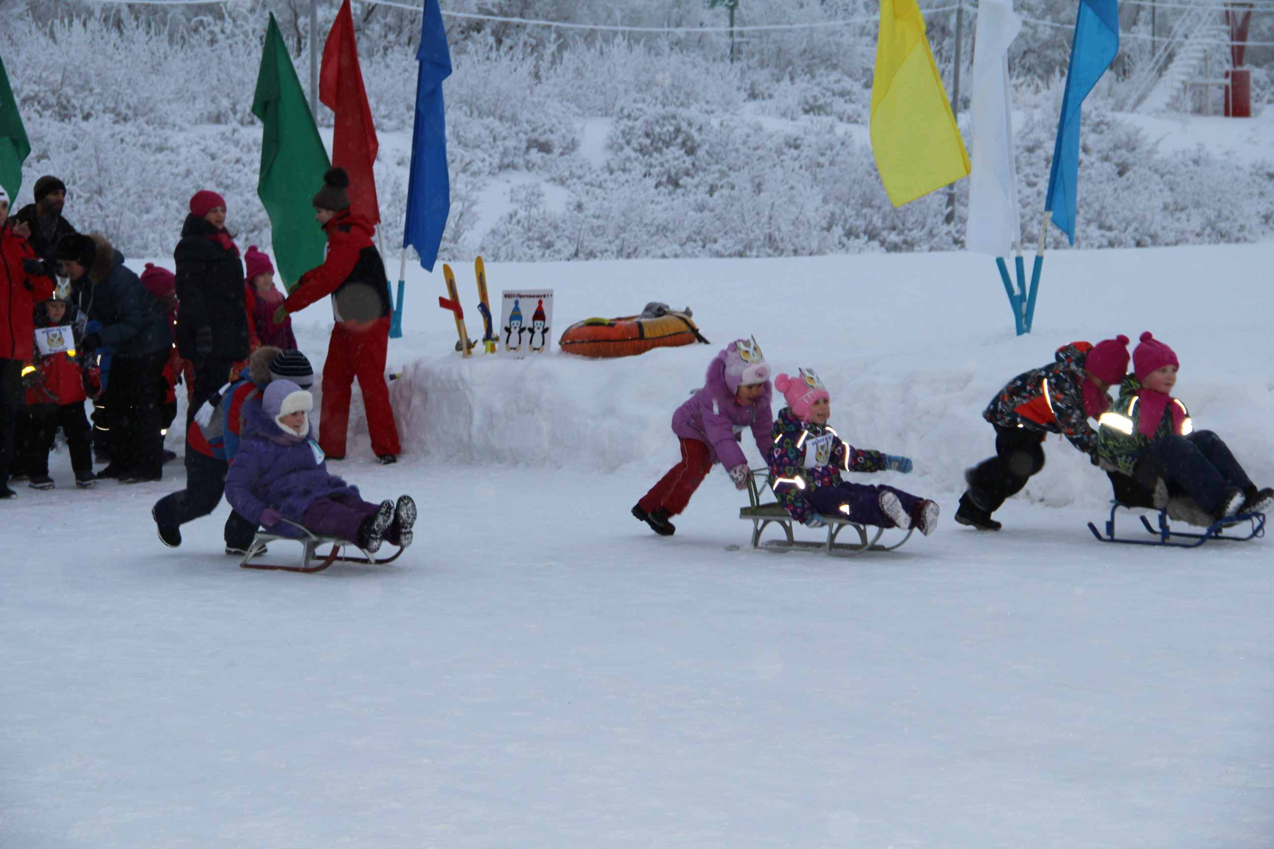
Игры и эстафеты с санками:

Slide 9
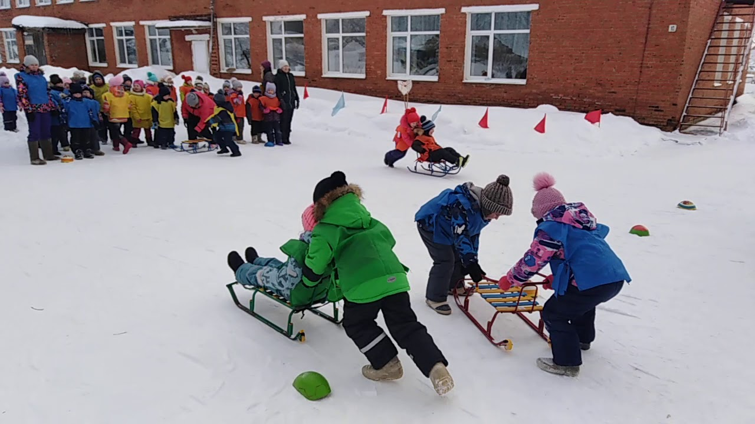
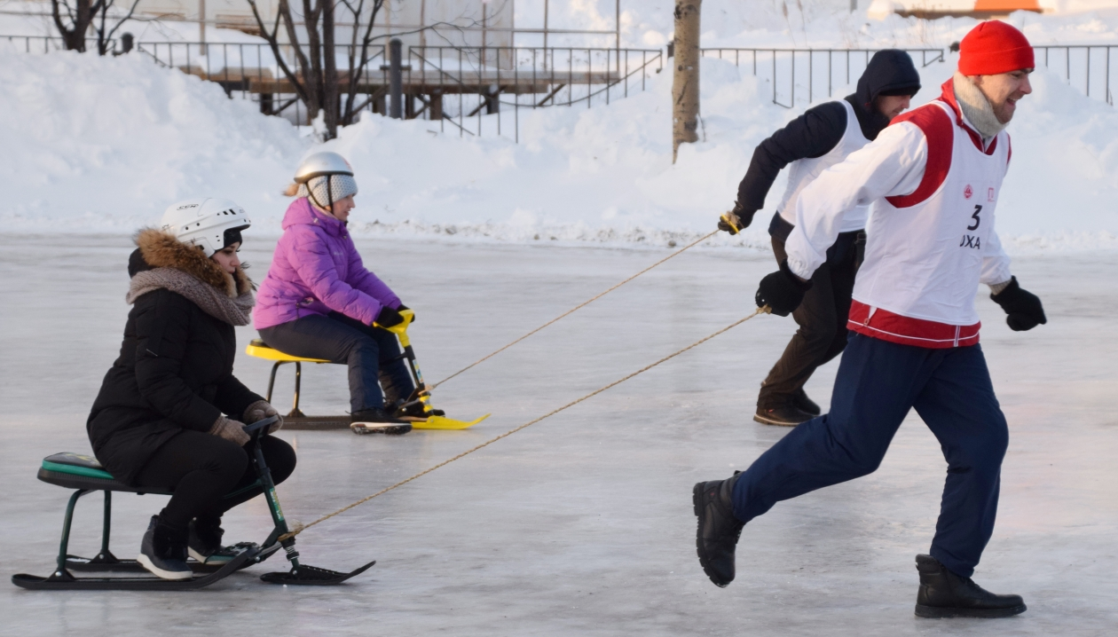
Игры и эстафеты с санками:

Slide 10
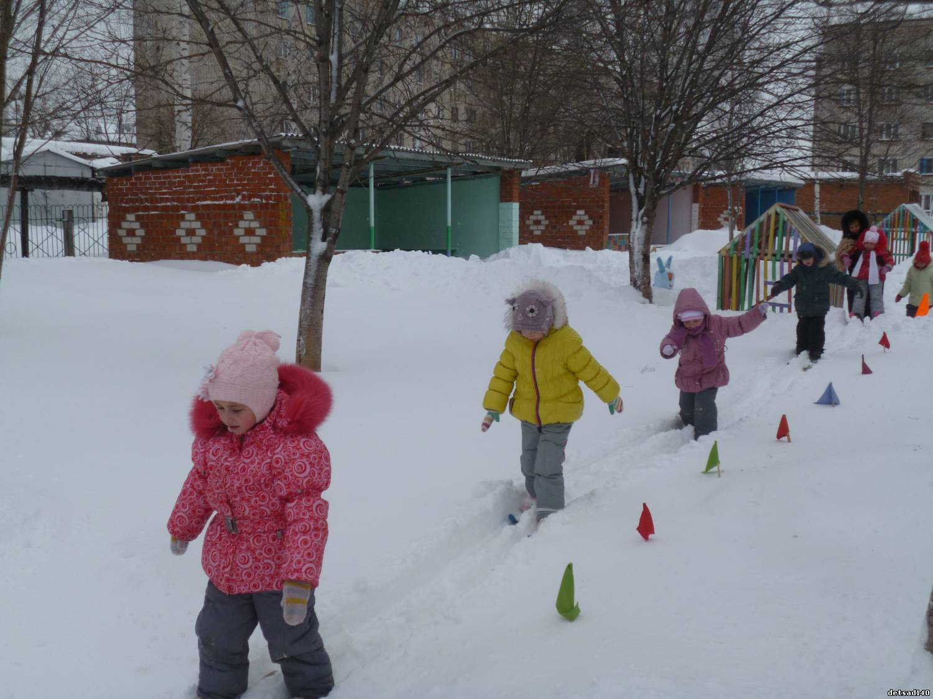
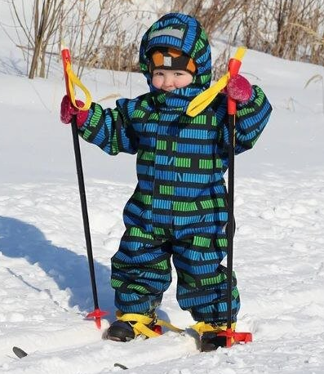
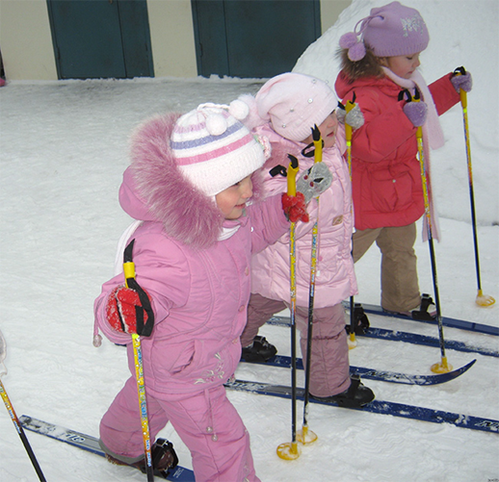
Катание на лыжах. Основные элементы.
Стоять на месте, слегка согнув ноги и наклонившись вперёд;
Ходить с надетыми на ноги лыжами;
Приседания;
Правильное падение (сгруппировавшись падать на бок);
Правильно держать лыжные палки.

Slide 11
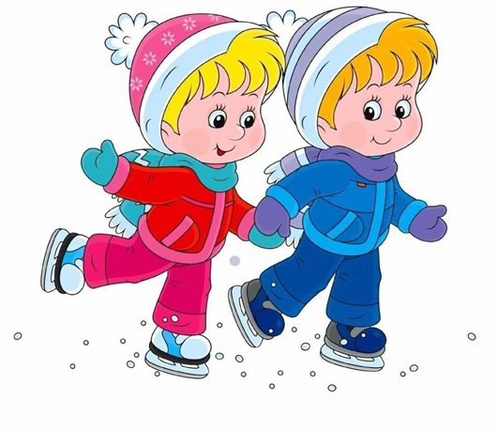
СПАСИБО ЗА ВНИМАНИЕ!

